Slide 1
IP маршрутизация

Slide 2
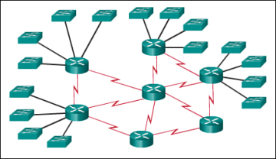
Введение в маршрутизацию

Slide 3
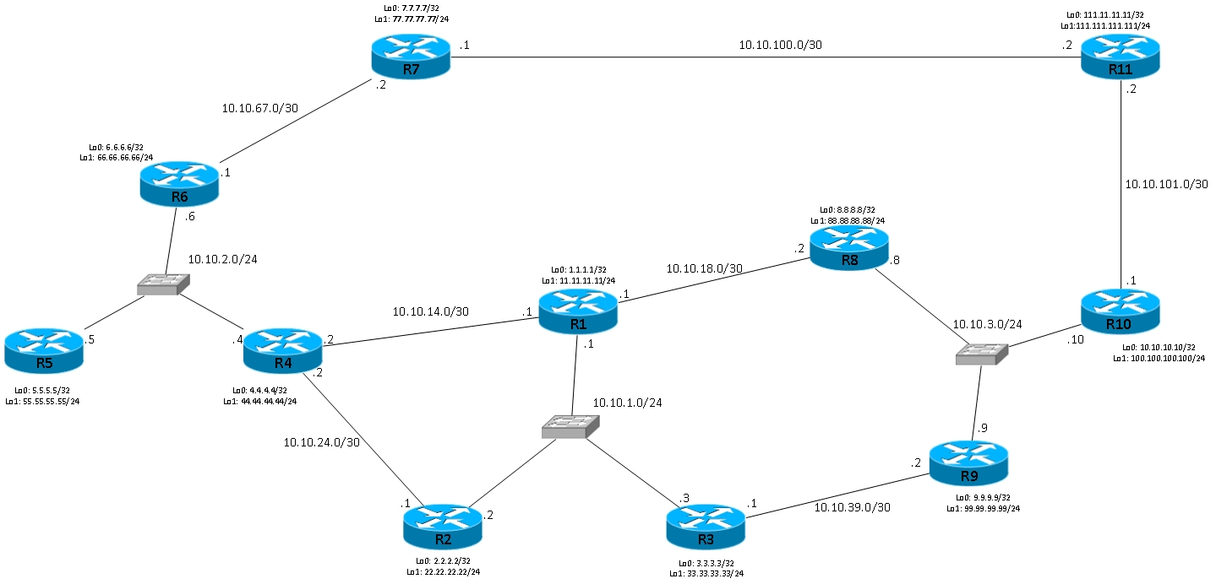
Введение в маршрутизацию

Slide 4
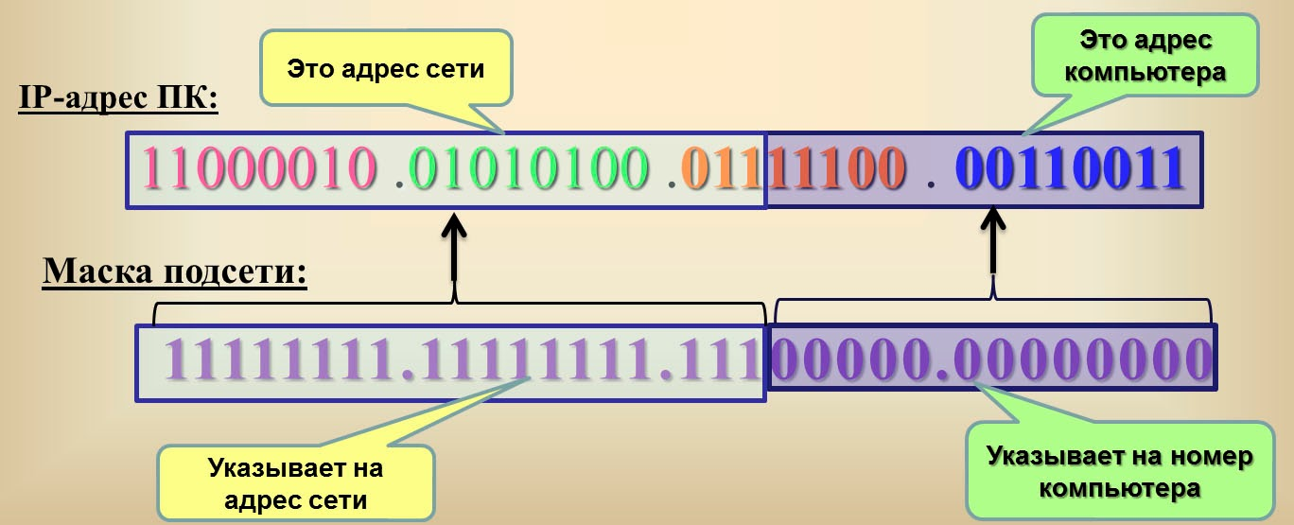
Статические и динамические IP адреса

Slide 5
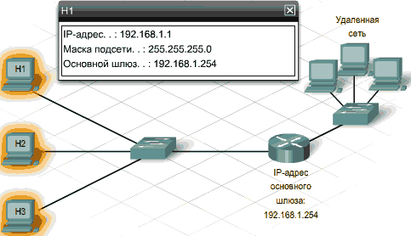
Основной шлюз

Slide 6
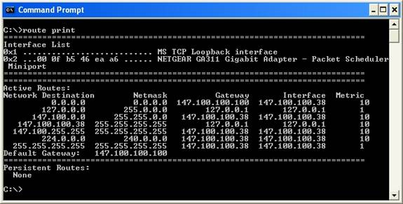
Таблица маршрутизации (минимальная)

Slide 7
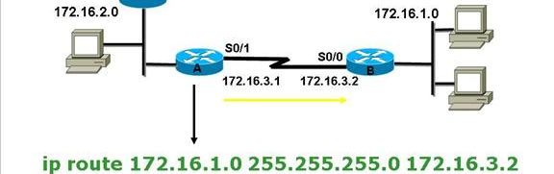
Статические маршруты

Slide 8
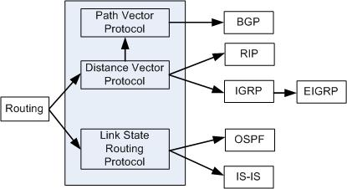
Обзор протоколов динамической маршрутизации

Slide 9
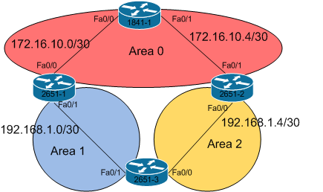
Зоны OSPF

